Slide 1

আজকের মাল্টিমিডিয়া ক্লাশের সবাইকে ফুলেল শুভেচ্ছা

Slide 2


বিষয় : অর্থনীতি
শ্রেণী : নবম-দশম
অধ্যায় : তৃতীয় (উপযোগ, চাহিদা, যোগান ও ভারসাম্য)।
সময় : ৪৫ মিনিট
পিরিয়ড : পঞ্চম
তারিখ : ২9/০৮/২০১৯ ইং
মোঃ আবুদাউদ সুমন
প্রভাষক ( অর্থনীতি)
টাপুরচর স্কুল এন্ড কলেজ
রৌমারী, কুড়িগ্রাম।
ই-মেইলঃ sumonict16@gmail.com
Notes:
‍‍‍‍‍‍‍‍‍”ধ্বংস তার জন্য যান আজকের দিনটি গতকালের চেয়ে উন্নত নয়” আল-হাদিস।

Slide 3
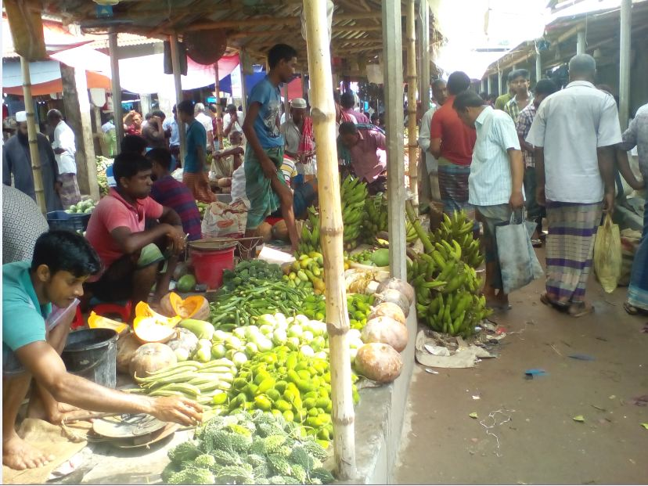
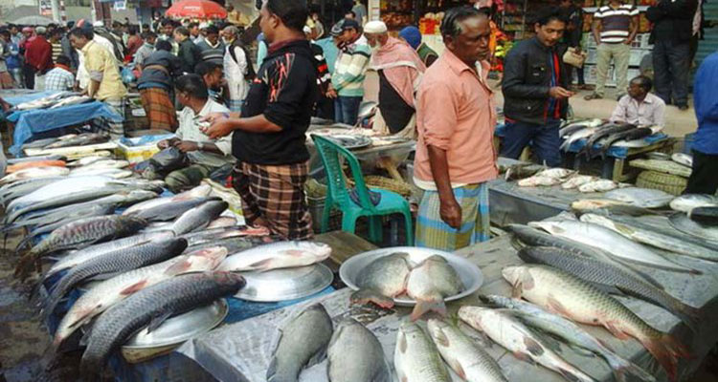
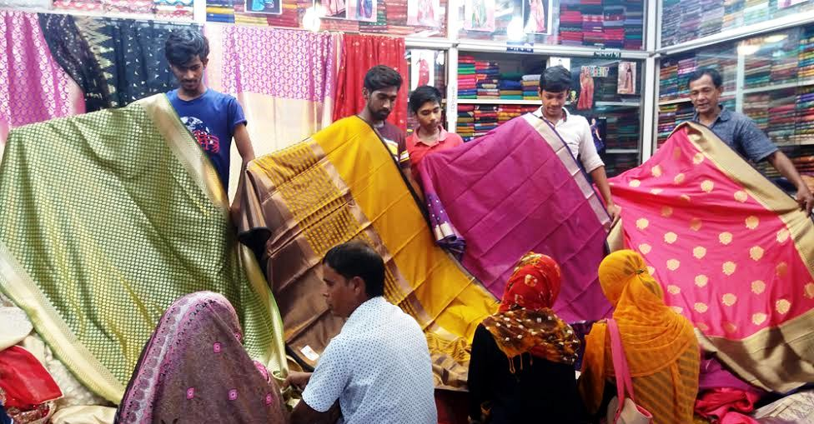
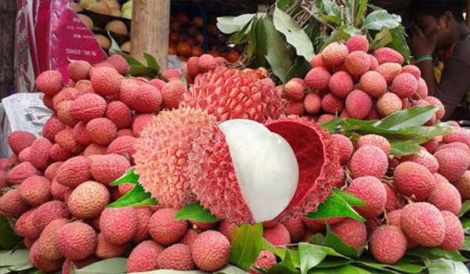
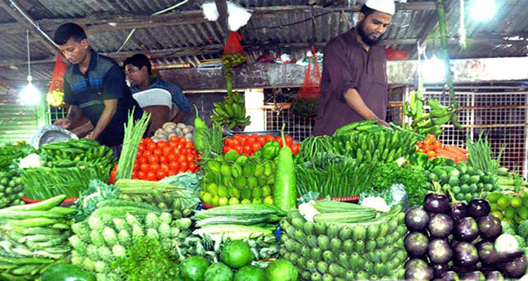
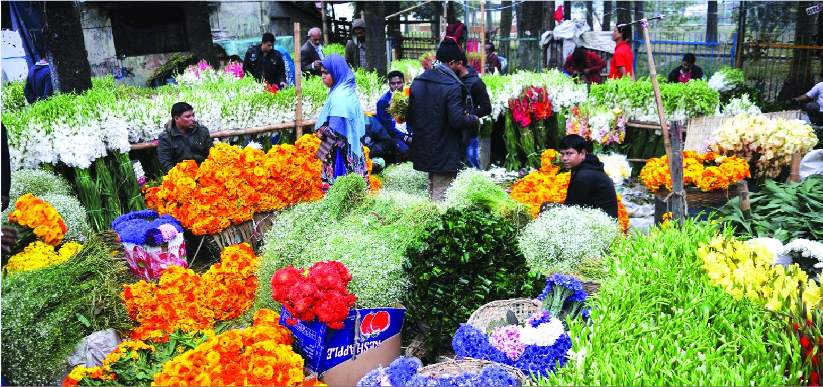
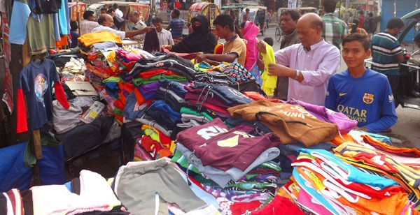
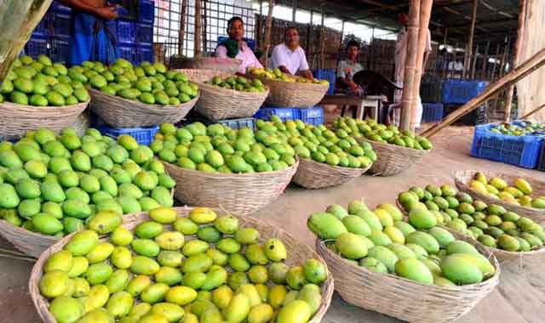
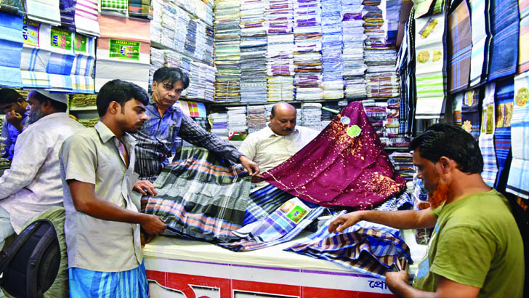
নিচের ছবিগুলো লক্ষ্য করি।

Slide 4

আজকের পাঠ
যোগান

Slide 5
শিখনফল
এই পাঠ শেষে শিক্ষার্থীরা-
যোগান কি তা বলতে পারবে ।
যোগান বিধি কি তা বলতে পারতে
বাজার যোগান কি তা বলতে পারতে ।
ব্যক্তিগত যোগান সূচি থেকে বাজার যোগান সূচি তৈরি করতে পারতে ।
ব্যক্তিগত যোগান রেখা থেকে বাজার যোগান রেখা তৈরি করতে পারতে।

Slide 6
যোগান ও যোগান বিধি
কোন নির্দিষ্ট সময়ে একজন বিক্রেতা কোনো দ্রব্যের বিভিন্ন দামে যে পরিমান বিক্রয় করতে ইচ্ছুক থাকে, তাকে যোগান বলে।
আবার, অন্যান্য অবস্থা অপরিবর্তিত থেকে দাম বাড়লে যোগান বাড়ে এবং দাম কমলে যোগান কমে , দামের সাথে যোগানের এরুপ সম্পর্ককে যোগান বিধি বলে।
লিংক

Slide 7
যোগান সূচি থেকে যোগান রেখা
যোগান রেখা
S
যোগান সূচি
দাম Y
D
৪০
দ্রব্যের দাম একক প্রতি (P) | যোগানের পরিমান (Qs)
10 | ১০
২০ | ২০
৩০ | ৩০
৪০ | ৪০
C
৩০
B
২০
A
১০
S
O
১০
২০
৩০
৪০
পরিমান X

Slide 8
একক কাজ:
সময়: ৩ মিনিট
যোগান কাকে বলে?
লিংক

Slide 9
বাজার যোগান
কোন নির্দিষ্ট সময়ে বাজরের সকল বিক্রেতা বিভিন্ন দামে কোনো দ্রব্যের যে বিভিন্ন পরিমান বিক্রয় করতে ইচ্ছুক থাকে, বিক্রেতাদের এই সমষ্টিগত যোগানকে বাজার যোগান বলে। নিম্নে ব্যক্তিগত যোগান সূচি থেকে বাজার যোগান সূচি তৈরি করা হল।
বাজার যোগান সূচি
দ্রব্যের দাম | ১ম বিক্রেতার যোগান সূচি (S1) | ২য় বিক্রেতার যোগান সূচি (S1) | বাজার যোগান সূচি (S=S1+S2)
১০ টাকা | ১০০ কুইন্টাল | ৫০ কুইন্টাল | ১৫০কুইন্টাল (১০০+৫০)
১৫ টাকা | 1৫০ কুইন্টাল | ৭৫ কুইন্টাল | ২২৫কুইন্টাল (১৫০+৭৫)
২০ টাকা | ২০০ কুইন্টাল | ১০০ কুইন্টাল | ৩০০কুইন্টাল (২০০+১০০)

Slide 10
জোড়ার কাজ
কাল্পনিক ব্যক্তিগত যোগান সূচি থেকে বাজার যোগান সূচি তৈরি কর।

Slide 11
ব্যক্তিগত যোগান রেখা থেকে বাজার যোগান রেখা তৈরি
ব্যক্তিগত যোগান রেখা-১
ব্যক্তিগত যোগান রেখা-২
বাজার যোগান রেখা
দাম Y
দাম Y
D2
দাম Y
D1
D
২০
১৫
১০
৫
২০
১৫
১০
৫
২০
১৫
১০
৫
c
b
a
D1
D2
D
O
5০ ১০০ ১৫০ ২০০
O
X
O
৭৫ ১৫০ ২২৫ ৩০০
5০ ১০০ ১৫০ ২০০
১ম বিক্রেতার যোগানের পরিমান
২য় বিক্রেতার যোগানের পরিমান
যোগানের পরিমান

Slide 12
দলীয় কাজ
কাল্পনিক ব্যক্তিগত যোগান রেখা থেকে বাজার যোগান রেখা অঙ্কন কর।

Slide 13
মূল্যায়ন
যোগান সূচি ও যোগান রেখার মধ্যে পার্থক্য ৩ টি পার্থক্য উল্লেখ কর?
বাজার যোগান কাকে বলে ?

Slide 14
বাড়ীর কাজ:
৪.১ উৎপাদন ও উৎপাদক কাকে বলে?

Slide 15
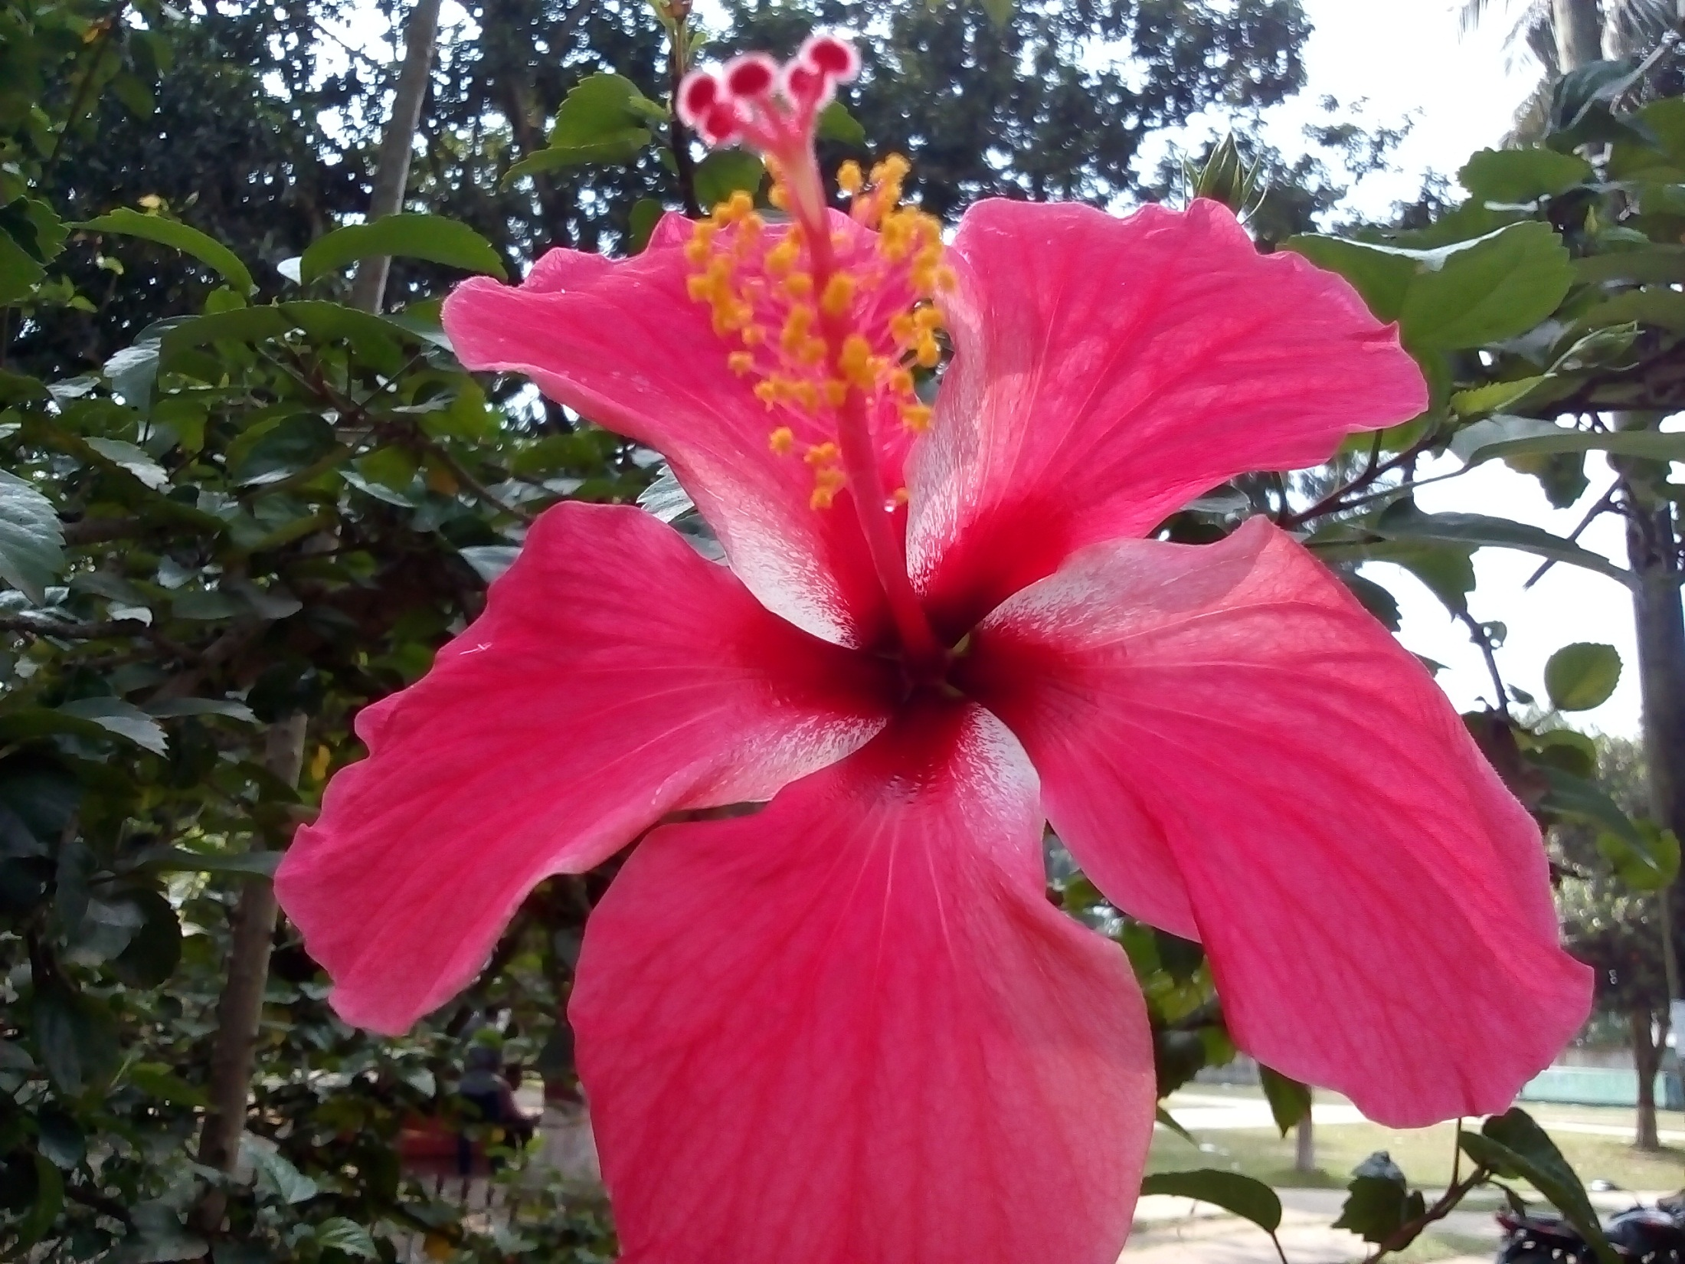
ধন্যবাদ।

